Slide 1
Benessere e Gusto per noi e per il pianeta
Dott.ssa Antonella Giordano – Biologa Nutrizionista
CCM e RETE

Slide 2
Alimentazione e Ambiente
Approccio sistemico: pensare la realtà che ci circonda in termini di relazioni e connessioni.
Nuovo concetto di vita comune a tutti i sistemi viventi:
RETE

Slide 3
Alimentazione e Agricoltura
Piante: base della catena alimentare e della nostra alimentazione
Diversi metodi di coltivazione: impatto sui metaboliti secondari
Ruolo ecologico
nella pianta:
- Meccanismi di difesa
Proprietà funzionali nell’uomo:
- Attività antiossidante

Slide 4
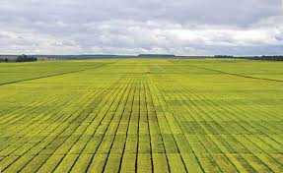
Agricoltura convenzionale
Utilizzo di fertilizzanti chimici e fitofarmaci;
Varietà altamente produttive, talvolta poco adattate all’ambiente, e in monocoltura;
Intensa meccanizzazione (costi minori, meno manodopera)

Slide 5
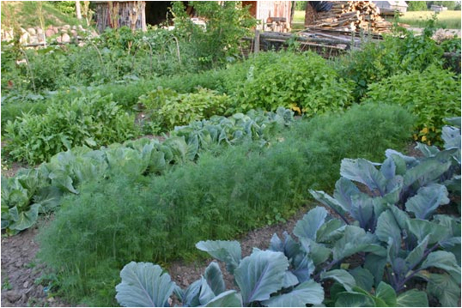
Agricolture non-convenzionali
Biologica - Integrata - Biodinamica
Utilizzo di piante ben adattate all’ambiente: più resistenti, meno aiuti esterni;
Rotazioni e consociazioni;
Meno meccanizzazione;
Concimazione naturale (tecnica del sovescio e letame);
Lotta biologica.

Slide 6
Green Revolution
Ingresso della chimica in agricoltura (concimi di sintesi e fitofarmaci)
Lavoro di selezione su frumento e riso: selezione di
varietà nane e semi-nane
Migliore risposta ai concimi
Maggior resa

Slide 7
Green Revolution
Successi:
Resa doppia, maturazione precoce, resistenza agli attacchi fungini;
Ottima tolleranza ai concimi chimici.
Ombre:
Continente africano dimenticato;
Costi dell’incremento produttivo su: sostenibilità ambientale, impoverimento suoli, disponibilità idrica, biodiversità e cambiamento climatico.

Slide 8
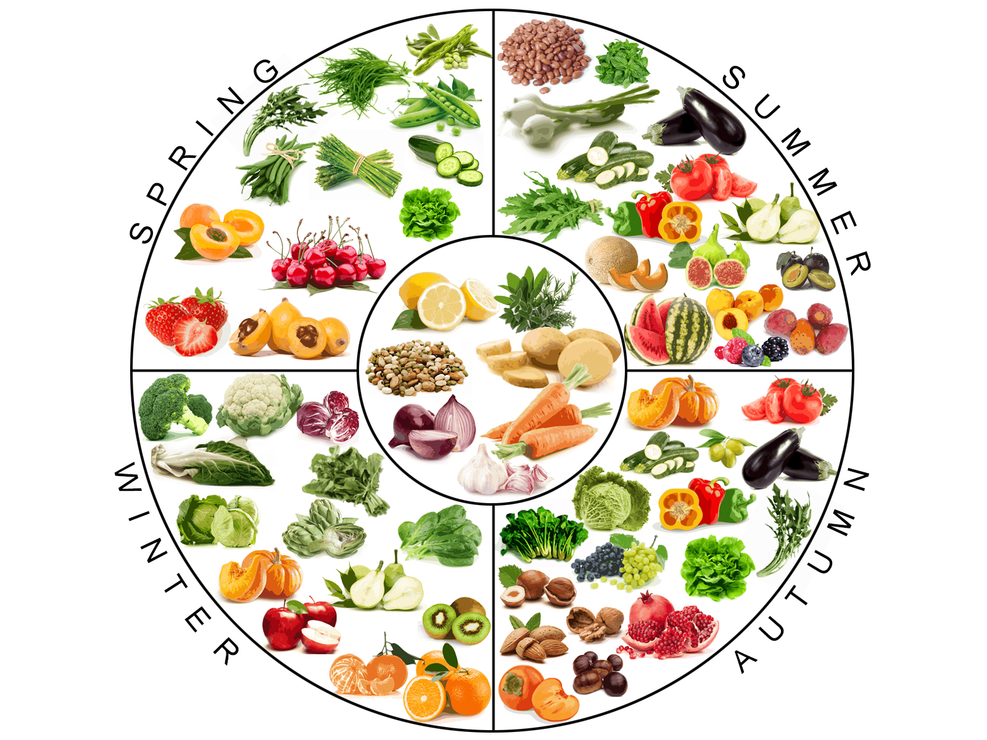
Approcci futuri e auspicabili
Agroecologia e agricoltura sostenibile:
importanza dell’humus
Riscoperta alimenti tradizionali
Spesa stagionale
Spesa locale
Maggiore informazione e consapevolezza

Slide 9
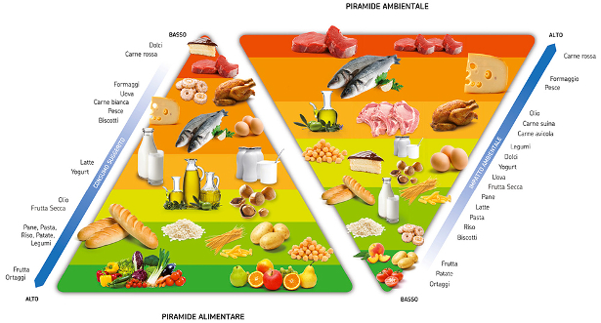
Doppia Piramide

Slide 10
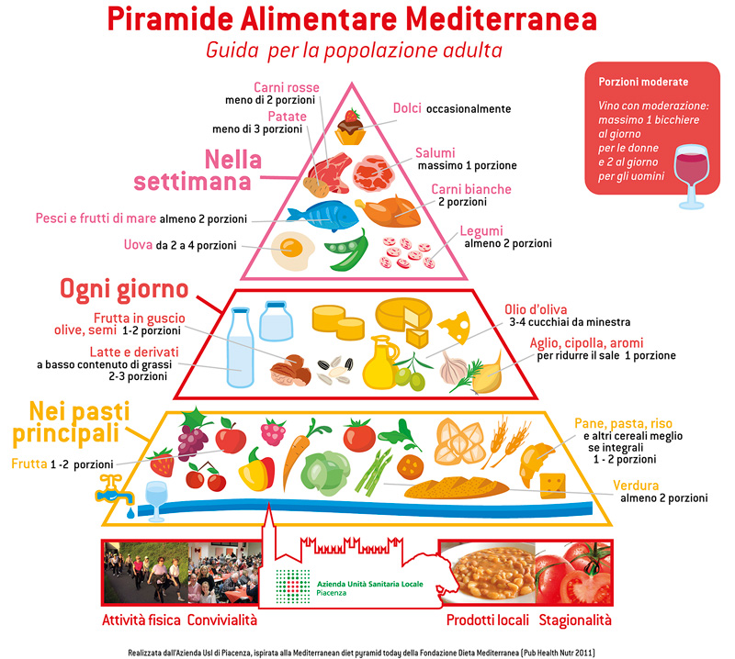
Patrimonio Unesco dal 2010

Slide 11

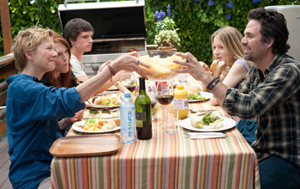
Significato del cibo
Davanti alla tv…
…o in compagnia?

Slide 13
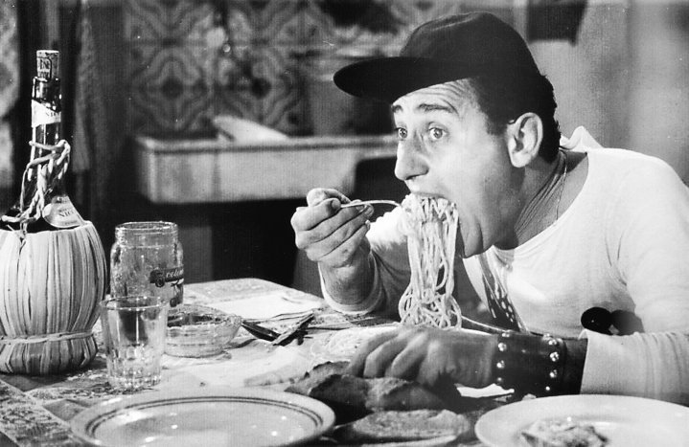
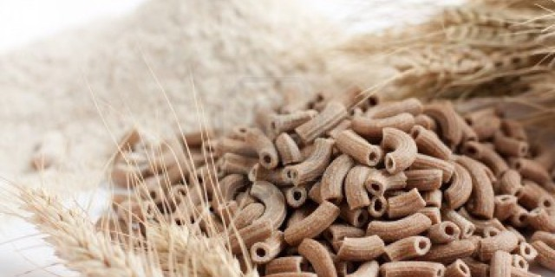
Raffinato vs Integrale
Pasta bianca…
…o integrale?

Slide 14
Quali sono i vantaggi del mangiare integrale?
Il grande pregio degli alimenti integrali sta nel loro contenuto, in particolare:
Vitamine del gruppo B
Importanti minerali, come il magnesio
La ricchezza in fibre (un notevole aiuto per chi ha l’intestino pigro)
Numerosi studi scientifici associano al consumo di cereali integrali un miglior controllo del peso, minori rischi cardiovascolari, livelli di colesterolo LDL più bassi, una minore incidenza di tumore al colon.

Slide 15
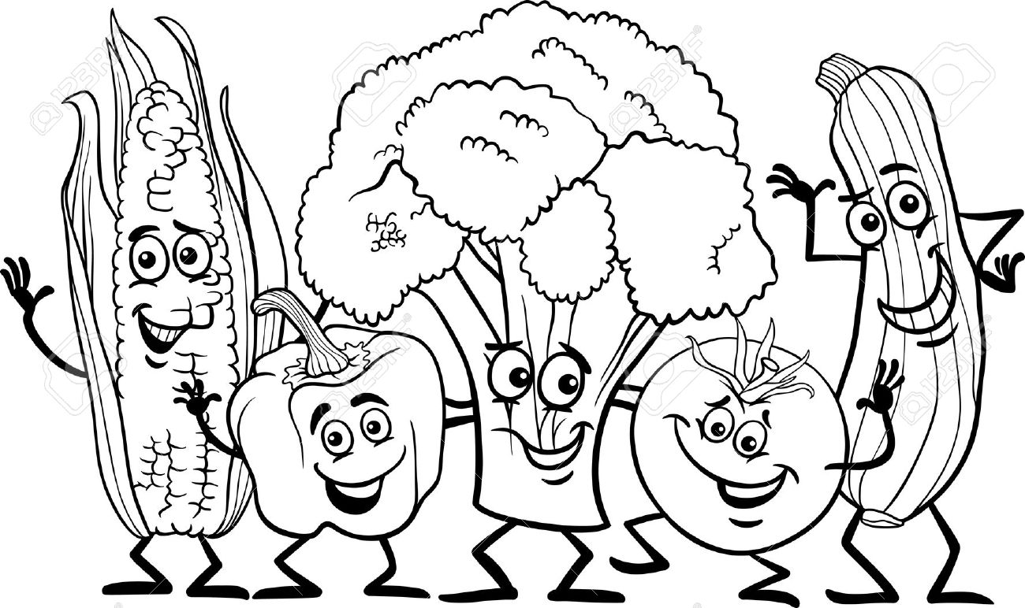
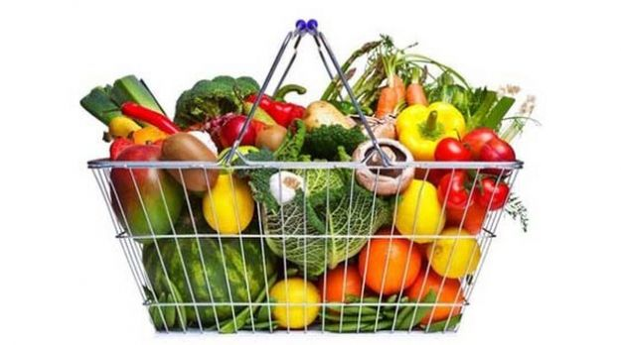
Mangiare a colori
Dieta monocolore…
…o colorata?

Slide 16
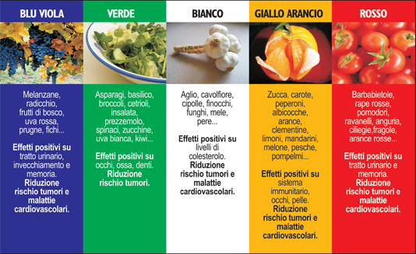
I colori del benessere

Slide 17

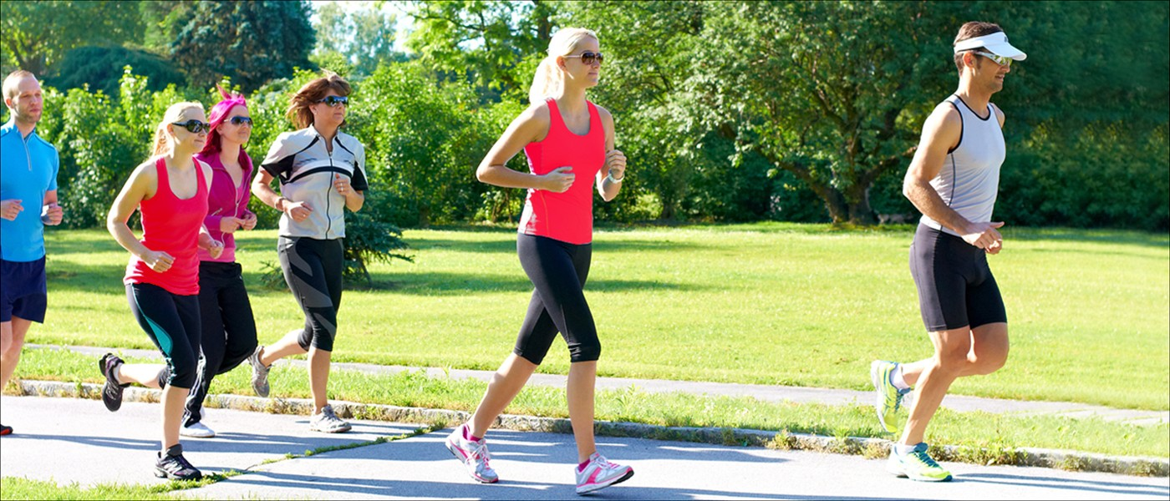
Stile di vita
Sedentario…
… o attivo ?

Slide 18
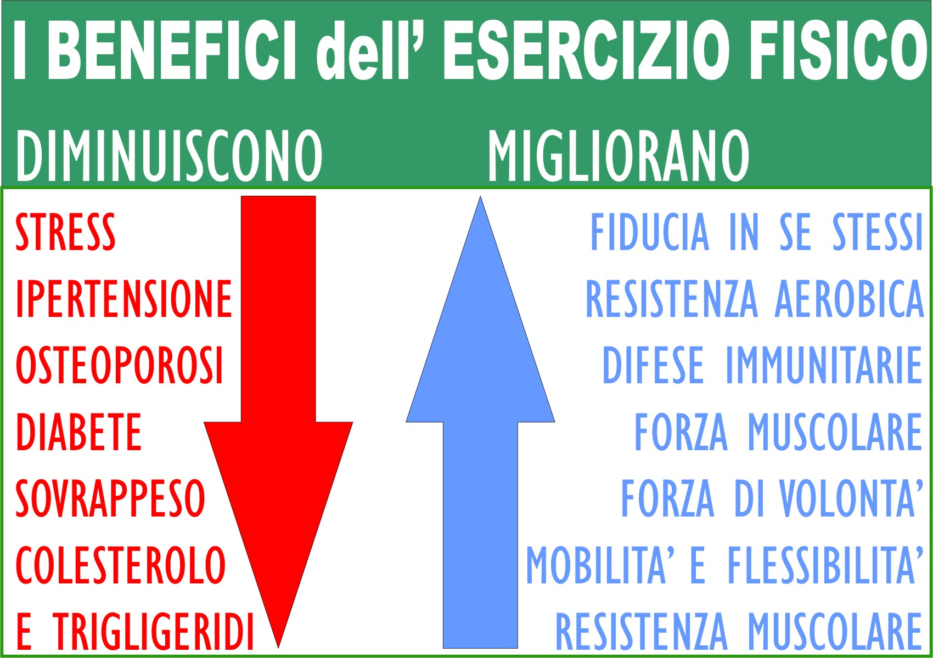

Slide 19
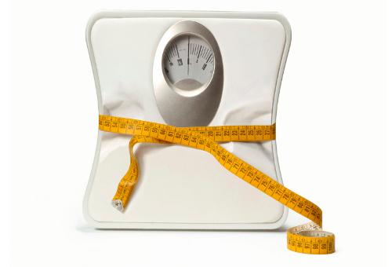
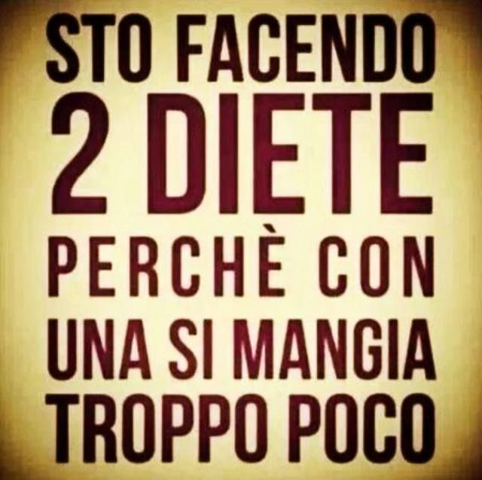
Rapporto col cibo
Controllo (sano) del peso…
…o diete esagerate?

Slide 20
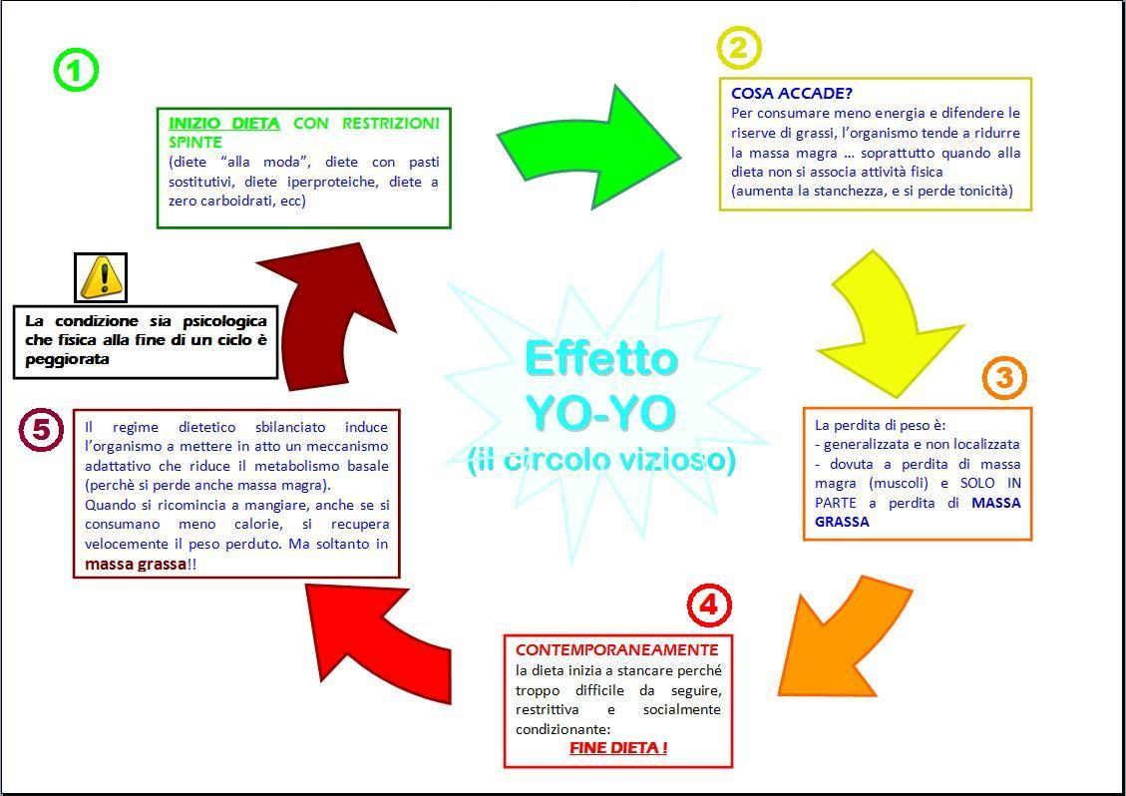

Slide 21
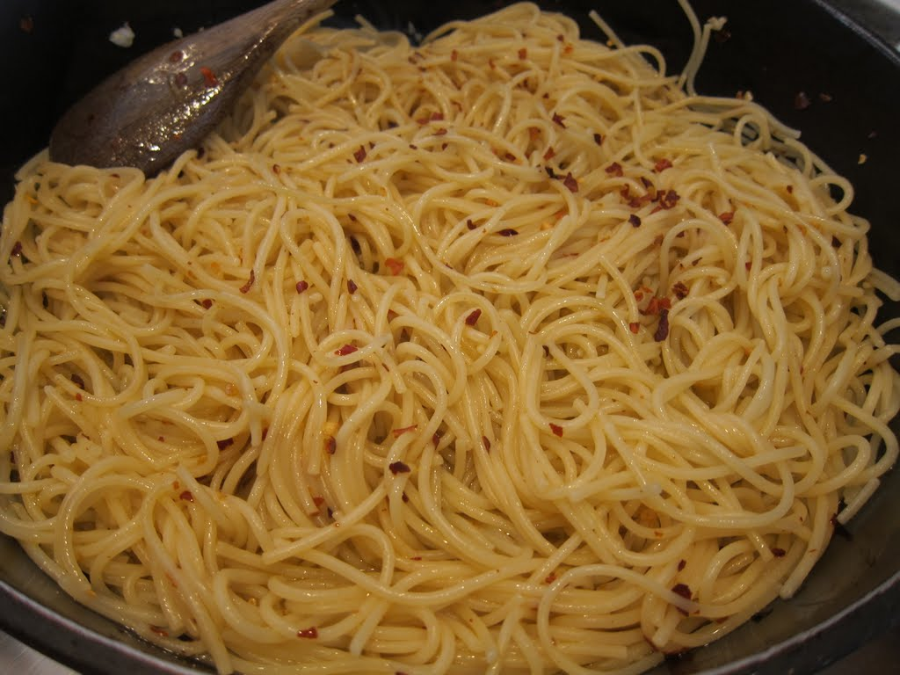
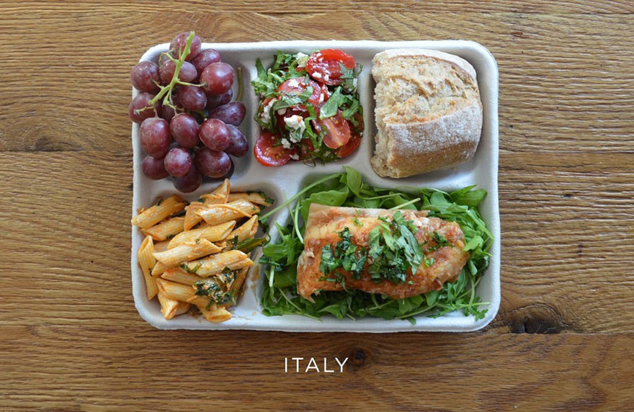
Il pasto ideale
Quantità…
…o varietà?

Slide 22
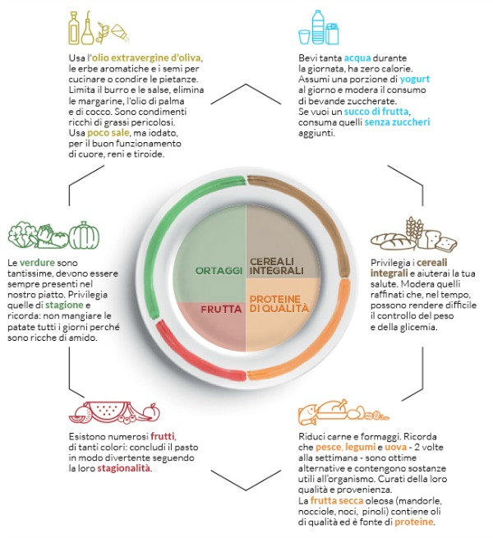
Piatto
In-Forma

Slide 23
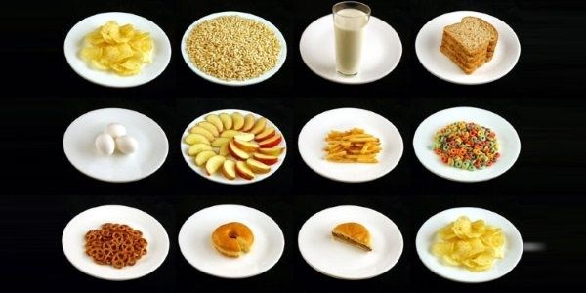
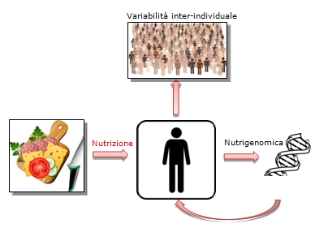
Non solo calorie
Non solo calorie…
…ma informazioni differenti

Slide 24
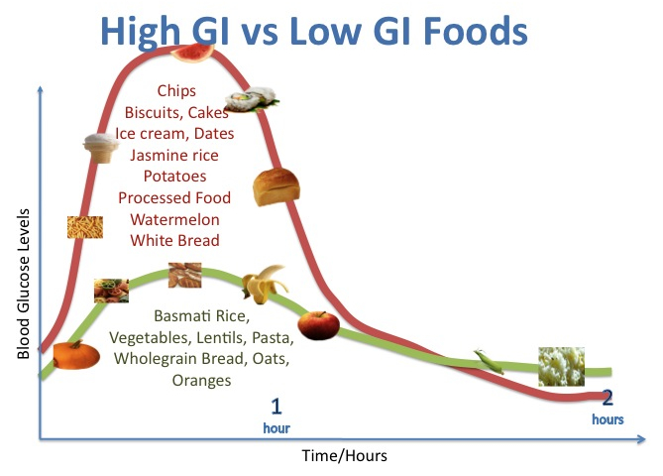
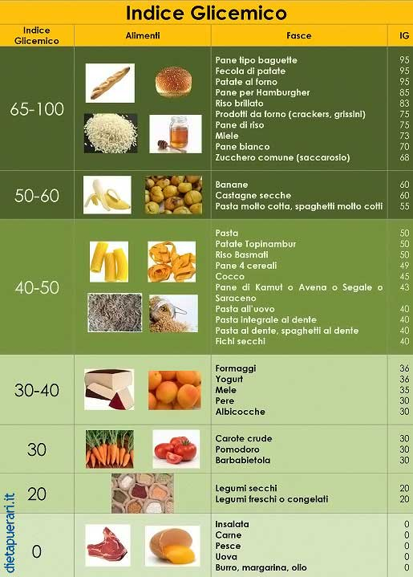
L’Indice Glicemico

Slide 25
Che cosa si può prevenire con la sana alimentazione?
Malattie cardiovascolari
A influire negativamente è un’alimentazione ricca di grassi saturi e povera di fibre, che favorisce l’insorgenza di aterosclerosi.
Obesità
Secondo l’Organizzazione mondiale della sanità l’obesità colpisce nel mondo quasi mezzo miliardo di persone. Rappresenta uno dei principali fattori di rischio per l’insorgenza delle malattie cardiovascolari, del diabete di tipo 2, di alcuni tumori, dell’artrosi, dell’osteoporosi.
Diabete di tipo 2
Colpisce circa il 6% della popolazione mondiale e fra le sue complicanze annovera le malattie cardiovascolari, le malattie renali, la vascolopatia diabetica (piede diabetico) e la cecità.
Osteoporosi
Un’alimentazione povera di calcio e vitamina D nel corso della vita, associata ad una scarsa attività fisica, può facilitare il danno osseo causato da condizioni come l’osteoporosi.
Oltre a malnutrizione, malattie infettive, difficoltà cognitive, tumori,…

Slide 26
«L’istruzione e la formazione sono le armi più potenti che si possono utilizzare per cambiare
il mondo».
(Nelson Mandela)

